Slide 1
Internet FTTx โรงพยาบาลส่งเสริมสุขภาพตำบล จังหวัดราชบุรี
อุปกรณ์ที่ใช้สำหรับการให้บริการ
วิธีตรวจสอบเพื่อการใช้งานเบื้องต้นและการแจ้งเหตุเสีย
วิธีการใช้งาน

Slide 2
อุปกรณ์สำหรับให้บริการ Fttx
อุปกรณ์ในการให้บริการมีดังนี้
1. ONU มี ZTE และ Fiberhome
2. Router Mikrotik และ Router All in one
3. Media converter

Slide 3
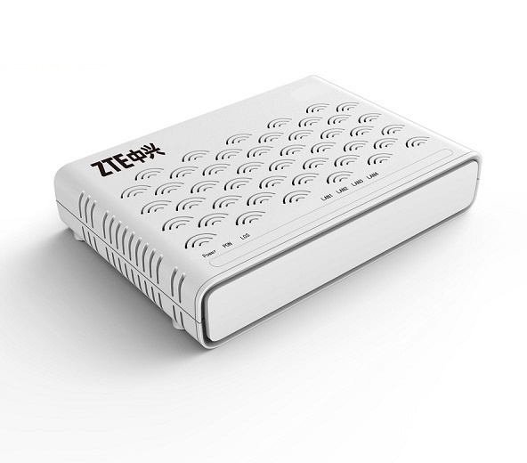
ONU (Zte) อุปกรณ์รับสัญญาณอินเตอร์เน็ตด้วย fiber optic

Slide 4
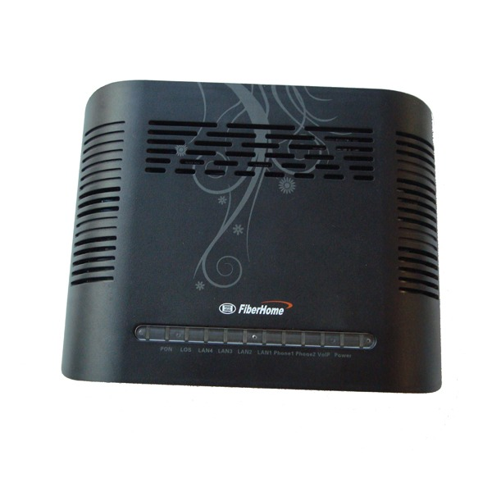
ONU FiberHome อุปกรณ์รับสัญญาณอินเตอร์เน็ตด้วย fiber optic

Slide 5
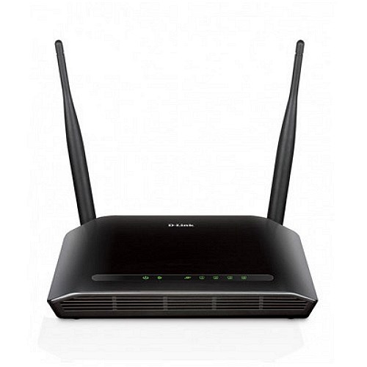
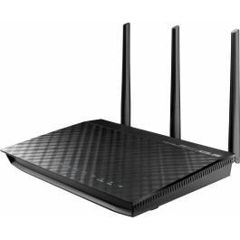
Router all in one ใช้กระจายสัญญาณไร้สาย Wifi ความถี่ 2.4 ghz ภายในสำนักงาน **ข้อควรระวัง** ในการต่อใช้งานเองเพิ่มเติม ต้องมีการตั้งค่าอย่างถูกต้องเพื่อไม่ให้อินเตอร์เน็ตเสีย

Slide 6
การตรวจสอบของ ONU เบื้องต้นเมื่อเสีย
1. อุปกรณ์ต้องมีไฟติดตามปกติ
2. ไฟสถานะ Loss ขึ้นสีแดงหรือไม่
3. ไฟ PON กระพริบ แปลว่าปกติ

Slide 7
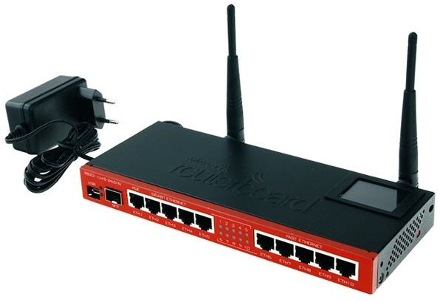
Mikrotik rb2011 อุปกรณ์ ในการออกอินเตอร์เน็ต สามารถให้บริการ WiFi ความถี่ปกติที่ 2.4 ghz ด้วยความเร็ว ไม่เกิน 40 mbps

Slide 8
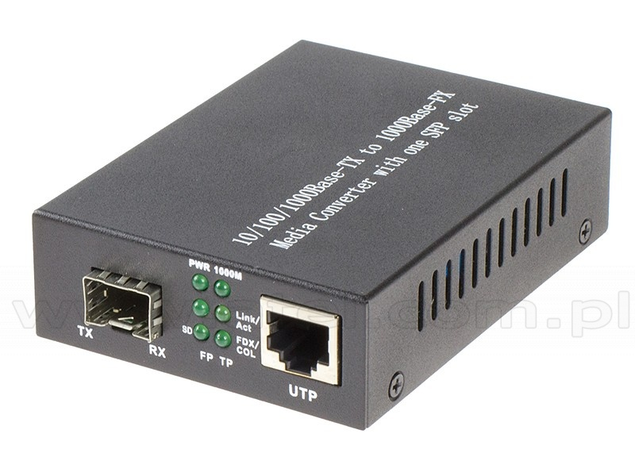
Media convertor

Slide 9
Test speed internet
1.. ต้องใช้ PC เชื่อมต่อกับตัว mikrotik ด้วยสาย LAN เท่านั้น
2. ใช้ Web Browser เข้าเว็บ http://speedtest1.totbroadband.com:8080/
ในการทดสอบ

Slide 10
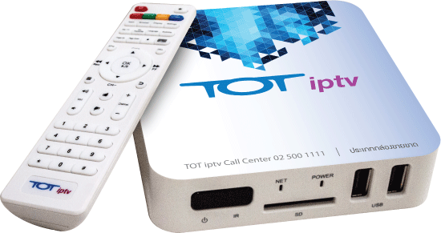
TOT IPTV

Slide 11
การแจ้งเหตุเสีย
ศูนย์สื่อสารข้อมูล 032-321257
Call center 1177

Slide 12
วิธีต่อใช้งาน
1. เสียบสาย HDMI เข้ากล่อง IPTV และเข้าโทรทัศน์
2. เลือก Input ของโทรทัศน์ให้ถูกต้องตามช่องที่เราเสียบหลังโทรทัศน์
3. ใช้ Remote เลื่อนเข้าไปที่ตั้งค่า
4. จับสัญญาณ wifi ให้กล่อง IPTV
5. ทดสอบดูโทรทัศน์

